Slide 1
「青年教育與就業儲蓄帳戶方案」
學生申請作業＆ 生涯輔導與職涯探索
「青年教育與就業儲蓄帳戶方案」方案宣導輔導團
112年12月
1
Notes:
各位同學及家長好，本課程將說明如何申請「青年教育與就業儲蓄帳戶方案」，並且提醒填寫時一定要注意的重要事項。
由於這個方案的宗旨是鼓勵同學透過職場體驗、學習及國際體驗不同於升學的管道，進行生涯探索後，確立未來方向，因此，第二階段，我們也會介紹生涯輔導及職涯探索的概念。

Slide 2
「青年教育與就業儲蓄帳戶方案」 學生申請作業說明
2
Notes:
首先，我們先看如何申請「青年教育與就業儲蓄帳戶方案」。

Slide 3
報告大綱
基本資料表
申請書內容
01
02
3
Notes:
整份申請資料分為二大部分，分別為基本資料表以及申請書內容。

Slide 4
一、基本資料表
4
Notes:
首先說明「基本資料表」的資料如何填寫，以及有哪些該注意的地方。

Slide 5
一、基本資料表(1/2)
姓 名 |  | 身 分 證 統一編號
就讀學校 （全銜） |  | 希望就業 的 地 區 | 縣 市
出生日期 | ○年○月○日 | 性 別 | ◻男 ◻女
就讀學制 班別 | 日間部普通科（高中） 進修部普通科（高中） 綜合高中____________學程 日間部專業群科（高職）____________科 進修部專業群科（高職）____________科 實用技能學程（□日間上課 □夜間上課）：____________科 建教合作班：____________科 非學校型態實驗教育（與學校合作） 非學校型態實驗教育（非與學校合作）
特殊條件 | ◻無 ◻原住民 □新住民子女 ◻身心障礙________類別 ◻中低收入 ◻低收入
授權同意 | 為參加「青年教育與就業儲蓄帳戶方案」之申請需要，本人同意提供「青年教育與就業儲蓄帳戶方案填報系統」內之個人資料。惟僅限於使用於本方案必要之範圍內，且個資必須採取安全妥適之保護措施與銷毀程序，非經本人同意或法律規定，不得揭露於第三者或散布。 ◻同意 ◻不同意
5
Notes:
一、姓名、出生日期、就讀學校等基本資料，請同學務必確認是否正確，如有問題請詢問學校師長。
二、希望就業的地區可以選擇2個你想工作的縣市，如新竹縣、臺南市等。
三、特殊條件僅就你是否為原住民、新住民子女、身心障礙、中低收入或低收入勾選。

Slide 6
一、基本資料表(2/2)
體驗計畫 （場域） | ◻ 青年就業領航計畫（職場體驗） ◻ 青年體驗學習計畫（學習及國際體驗） （限選一項）
參與期程 | ◻2年 ◻3年 |  |  | 註：1.職場體驗至多發給3年儲蓄金 2.學習及國際體驗不發給儲蓄金 3.計畫執行期間皆可辦理兵役暫緩徵(召)集
電子信箱 | （與重要資訊、未來儲蓄金發給、就學及兵役配套等有關，請正確填寫*勿留學校信箱) |  |  | 市內電話
 |  |  |  | 行動電話
社群媒體ID | Line |  |  | 其他( )
緊急聯絡人1 姓 名 |  | 關係 |  | 市內電話
 |  |  |  | 行動電話
緊急聯絡人2 姓 名 |  | 關係 |  | 市內電話
 |  |  |  | 行動電話
通訊地址 | □□□（郵遞區號） 縣 區鄉 里 鄰 段 號 樓 市 市鎮 村
戶籍地址 | □同上 □□□（郵遞區號） 縣 區鄉 里 鄰 段 號 樓 市 市鎮 村
6
Notes:
四、體驗計畫僅能勾選青年就業領航計畫（職場體驗）或青年體驗學習計畫（學習及國際體驗） 其中一項。
五、參與期程僅能勾選2年或3年其中一項。
六、電子信箱、社群媒體ID、緊急聯絡人及電話等，請填寫確實能聯繫到的資訊，後續勞動部就業媒合或者教育部重要資訊，才能確實通知傳達。
七、緊急聯絡人請填寫能與你方便聯繫的親友，可以填寫2位，至少填寫1位就可以送出。
八、戶籍地址和通訊地址要填寫正確，如有錯誤，正式公文就無法寄達，所以一定要注意喔！

Slide 7
二、申請書內容
7
Notes:
申請書填寫時請注意：

Slide 8
二、申請書內容
壹、自傳
（簡述個人成長背景與現況、學習歷程特殊表現與經驗、自我期許及未來發展等，以200字以上為原則）
貳、職場（學習及國際）探索規劃
職場體驗
我想參與的產業類別：_____、_____、______ （請依照下列表格填寫編號及行業類別，至多3項）
8
Notes:
壹、自傳部分請於自傳內容清楚表達個人成長背景與現況、學習歷程特殊表現與經驗、自我期許及未來發展等，請簡要並切中重點說明，至少200字，一定要自己撰寫，不得抄襲。
貳、選擇參與「青年就業領航計畫」的同學，在職場探索規劃，請依照行政院主計總處的行業標準分類，選擇至多3項的行業類別，至少選擇1項就可以送出。

Slide 9
行業類別填寫參考資料
行政院主計總處（2016）。行業標準分類。行政院主計總處。取自https://www.dgbas.gov.tw/public/Attachment/51230162221KI9NIEKP.pdf
代號 | 行業類別 | 說明
A | 農、林、漁、牧業 | 從事農作物栽培、畜牧、農事及畜牧服務、造林、伐木及採集、漁撈及水產養殖等之行業。
B | 礦業及土石採取業 | 從事石油、天然氣、砂、石及黏土等礦物及土石之探勘、採取、初步處理（如碎解、洗選等處理作業）及準備作業（如除土、開坑、掘鑿等礦場工程）等之行業。
C | 製造業 | 從事以物理或化學方法，將材料、物質或零組件轉變成新產品，不論使用動力機械或人力，在工廠內或在家中作業，均歸入製造業。
D | 電力及燃氣供應業 | 從事電力、氣體燃料及蒸汽供應之行業。
E | 用水供應 及污染整治業 | 從事用水供應、廢水及污水處理、廢棄物清除及處理、污染整治之行業；資源回收物分類及處理成再生原料亦歸入本類。
F | 營建工程業 | 從事建築及土木工程之興建、改建、修繕等及其專門營造之行業；附操作員之營造設備租賃亦歸入本類。
G | 批發及零售業 | 從事有形商品之批發、零售、經紀及代理之行業；銷售商品所附帶不改變商品本質之簡單處理，如包裝、清洗、分級、摻混、運送、安裝、修理等亦歸入本類。
H | 運輸及倉儲業 | 從事以運輸工具提供客貨運輸及其運輸輔助、倉儲、郵政及快遞之行業；附駕駛之運輸設備租賃亦歸入本類。
I | 住宿及餐飲業 | 從事短期或臨時性住宿服務及餐飲服務之行業。
9
Notes:
行業類別是一種大的分類，「行業」係指工作者工作場所隸屬之經濟活動部門，而不是職務或是職業。同學可以上網查詢相關更詳細的資訊。

Slide 10
行業類別填寫參考資料
行政院主計總處（2016）。行業標準分類。行政院主計總處。取自https://www.dgbas.gov.tw/public/Attachment/51230162221KI9NIEKP.pdf
代號 | 行業類別 | 說明
J | 出版、影音製作、傳播 及資通訊服務業 | 從事出版、影片及電視節目製作、後製、發行與影片放映，聲音錄製及音樂發行，廣播及電視節目編排與傳播，電信、電腦程式設計、諮詢及相關服務、資訊服務等之行業。
K | 金融及保險業 | 從事金融服務、保險、證券期貨及金融輔助等活動之行業。
L | 不動產業 | 從事不動產開發、經營及相關服務之行業。
M | 專業、科學 及技術服務業 | 從事專業、科學及技術服務之行業，如法律及會計、企業管理及管理顧問、建築及工程服務、技術檢測及分析、研究發展、廣告及市場研究、專門設計及獸醫服務等。
N | 支援服務業 | 從事支援企業或組織營運之例行性活動（少部分服務家庭）之行業，如租賃、人力仲介及供應、旅行及相關服務、保全及偵探、建築物及綠化服務、行政支援服務等。
O | 公共行政及國防； 強制性社會安全 | 提供公共行政管理與服務之政府機關、民意機關及國防事務等；強制性社會安全事務、享有特權及豁免權之國際組織及外國機構亦歸入本類。
P | 教育業 | 從事正規教育體制內之各級學校與體制外之教育服務，以及教育輔助服務之行業；軍事學校及法務機構附設學校亦歸入本類。
Q | 醫療保健 及社會工作服務業 | 從事醫療保健及社會工作服務之行業。
R | 藝術、娛樂 及休閒服務業 | 從事創作及藝術表演，經營圖書館、檔案保存、博物館及類似機構，博弈、運動、娛樂及休閒服務等之行業。
S | 其他服務業 | 從事G至R大類以外服務之行業，如宗教、職業及類似組織、個人及家庭用品維修、洗衣、美髮及美容美體、殯葬及相關服務、家事服務等。
10
Notes:
例如在不動產業或是藝術、娛樂及休閒服務業這二類都有內勤人員，內勤人員是職業，而不動產業或是藝術、娛樂及休閒服務業則是行業。

Slide 11
貳、職場（學習及國際）探索規劃
學習及國際體驗(1/2)
我想參與的體驗學習類型：______、_______、______（請依下列表格填寫編號及學習體驗類型，至多3項）
編號 | 體驗學習類型 | 內容說明
1 | 志願服務 | 至志願服務運用單位，國內外皆可，如機關、機構、學校、法人或非營利組織等，從事志願服務
2 | 壯遊探索 | 至國內外各地長時間遊歷、學習觀察，與當地人文社會深度互動交流，了解我國或他國文化、風土民情，並賦予自我與平常以往不同的任務或挑戰
3 | 達人見習 | 可選定國內外之工藝中心、機構等單位向達人學習當地民俗或地方特有的技能、藝能、技藝等，增進個人文化素養或技術涵養
4 | 創業見習 | 至新創公司向創業家見習之方式學習新創事務，增進對創業之了解，見習地點可涵蓋國內外
5 | 社區見習 | 至國內社區組織見習，認識社區文化特色及在地產業資源，學習地方創生相關事務
6 | 其 他 | 自行規劃符合體驗學習精神之內容
11
Notes:
選擇參與「青年體驗學習計畫」的同學，在學習及國際體驗探索規劃，同學最多可以選擇3項的體驗學習類型，至少選擇1項。

Slide 12
貳、職場（學習及國際）探索規劃
學習及國際體驗(2/2)
體驗學習企劃內容（本項目以PDF檔上傳）
申請書得以文字撰寫企劃書或錄製影音方式提供。若採影音方式，須就申請書主要項目說明企劃內容並提供連結網址，經學校初審推薦後，青年署將協助輔導青年撰寫文字企劃書提報審查。
(一)企劃發想：動機、目的等。
(二)體驗學習規劃主題、內容及執行方法：包含事前規劃準備、執行過程記錄、呈現方式等。
(三)行（期）程。
(四)預算規劃及來源。
(五)預期效益：自我期許等。
(六)其他：請自行延伸撰擬，如有相關附件亦可放置於企劃中。
12
Notes:
另外體驗學習要再提出企劃內容，以PDF檔上傳。
申請書可以用文字撰寫企劃書或錄製影音方式提供。若採影音方式，須就申請書主要項目說明企劃內容並提供連結網址，經學校初審推薦後，我們將協助輔導你撰寫文字企劃書提報審查。
內容必須包含企劃發想、主題、內容及執行方法、行（期）程、預算規劃及來源、預期效益等。其中在企劃發想方面必須闡述提案的動機及目的；在體驗學習規劃主題、內容及執行方法方面則須包含事前規劃準備、執行過程記錄、呈現方式等。
以上資料務必誠實撰寫，書寫內容符合自己的情形以及期待是最重要的，讓我們知道如何協助你找到適合的探索機會及體驗方案，是這些資料的目的，而且也必須注意，各項資料須為有效資料且能聯絡到你本人，以免造成聯繫的困難，喪失機會，造成遺憾。

Slide 13
生涯輔導與職涯探索
13
Notes:
接下來，我們將為同學們說明生涯輔導與職涯探索。

Slide 14
報告大綱
01
職涯試探的好時機
職涯試探的定位
如何進行職涯試探
02
03
14
Notes:
本課程有三個重要觀念要與大家溝通及說明，分別為職涯試探的好時機、職涯試探的定位，以及如何進行職涯試探。
首先要與各位分享一個重要的觀念，那就是當你選擇參加教育部「青年教育與就業儲蓄帳戶方案」時，其實你也正是給予自己一個機會，在人生起跑點上，拉出一個思考的時間，2-3年的時間讓自己做一次深刻的職涯試探，而職涯試探是否重要呢？是否影響一個人很多呢？值不值得你重視呢？請你跟著我們簡報的內容一起了解。

Slide 15
01
職涯試探的好時機
15
Notes:
首先為大家說明，第1個觀念，職涯試探的好時機。

Slide 16
生涯彩虹圖—18歲是人生探索關鍵期
認識自己!
探索興趣、能力、性向、專長、 價值觀、人生觀，以及想努力的目標
16
Notes:
美國知名生涯發展學者唐納舒伯（Donald Super）曾為了綜合闡述生涯發展階段與角色彼此之間的相互影響，創造性地描繪出一個多重角色生涯發展的綜合圖形，那就是所謂的生涯彩虹圖。
生涯彩虹圖將生涯發展依據不同年齡，分為5個階段，在彩虹的外層顯示人生主要的發展階段和大致估算的年齡，我們可以看到成長期（約相當於兒童期）、探索期（約相當於青春期）、建立期（約相當於成人前期）、維持期（約相當於中年期），以及衰退期（約相當於老年期）等5個階段。
但是生涯一詞其實是統合了各種職業與生活角色，生涯選擇不只涉及工作，還與成長過程、學習經驗、角色轉變及環境變化有關。而在15-20歲之間其實重要的生涯發展任務是認識自己！要給自己多一點時間及機會去探索興趣、能力、性向、專長、 價值觀、人生觀，以及想努力的目標。也就是說在此時期將時間花在職業探索對於生涯發展而言，是有其價值的。從生涯彩虹圖上我們可以看出18歲是人生探索關鍵期。

Slide 17
生涯探索期—選擇職場體驗●確定未來目標
18歲是探索關鍵時期：個體成長與學習的生涯探索
探索目的：自我探索、角色試探及職業探索
試探場域：家庭、學校、社區服務、休閒活動及工作經驗等
本方案提供職場體驗，是職業探索最好的機會!
過程：使職業偏好從具體化、特殊化到能實現
17
Notes:
18歲正是個體成長與學習的生涯探索時期，探索目的在於做自我探索、角色試探及職業探索，自我探索的目的在於了解自己的優勢能力以及確認自己的期望與行動之間的可能性；角色試探則是使自己在生活、社會、家庭及學校等各個情境中的與人牽動關聯的關係；職業探索則是要探索自己的職業發展能力是否適配於自己對於未來生活的想像，以確立生涯與職業發展的方向。
職業探索既然如此重要，那麼要如何進行呢？試探經驗可以從以下的場域獲得，例如家庭、學校、社區服務、休閒活動及工作經驗等，本方案就是一個提供職場體驗，工作經驗是職業探索最好的機會！
藉由職場體驗的過程，可以使自己從印象或興趣中的職業偏好走入具體化、並能藉由對工作技能、職業環境、職業發展等因素探索之後，可以更聚焦於職業選擇是否明確上，並能實現職涯發展。

Slide 18
青年的生涯角色--現在，你應該做的事!
抉擇高等教育機會或就業途徑
適性選擇學校課程
蒐集適合職業資訊
認識自我特質
職涯探索以發展職業技能
18
Notes:
從生涯彩虹圖中你可以看出，一個人在每一個階段都有很多種角色要扮演，在高中畢業後進入青年人的階段，你必須面對一些考慮，也就是你必須選擇你的生涯角色。
例如你是否要跟一般高中職生一樣，抉擇高等教育機會，繼續上大學？或是想要走就業途徑？你要上大學的話，是否能適性選擇學校課程，也就是你是否能選擇出自己真的能學以致用的科系就讀？那麼此時，蒐集適合職業資訊、認識自我特質是非常重要的，所以，現在，你應該做的事就是職涯探索以利發展職業技能。

Slide 19
02
職涯試探的定位
19
Notes:
接下來說明，第2個觀念，職涯試探的定位。

Slide 20
生涯資訊類型—選擇參與職場/學習及國際體驗，把握機會!
訊息遠近說
沒有行動，就沒有機會!
20
Notes:
從區分圖來看，你可以明白生涯資訊對於各位青年而言，依據是否親身體驗而有很大的差異，有些生涯訊息可能會是從書面或媒體方面得到訊息，像是「聽說」的方式，如果可以親身體驗，那就可以從「生涯的聽說」到「生涯的我說」，那將能協助更多的生涯發展。

Slide 21
高中職生涯規劃歷程—累積多元社會歷練▪比別人快一步!
學術研究
普通型高中
多元生活經驗
自我特質
大學校院
國內外研究所
(碩士班、博士班)
技術型高中
五專
科技大學
技術學院
二技二專
是
校園生活
職涯發展
綜合型高中
不是
就、創業
職訓局
(技職訓練)
技術檢定
就職考試
軍警學校
單科型高中
職場資訊
就、創業
軍事學校
21
Notes:
以流程圖來看，你可以明白生涯歷程對於各位學生而言，與生活經驗有很大的關係，包含自我特質、校園生活以及職場資訊都是牽涉學生做生涯規劃的重要因素，而無論是否在高中職畢業後進入大學學習，最後都必須要回應到生涯的發展以及職業的選擇，因此，提早把握機會掌握職場經驗，增加歷練對於自己的生涯有很大的幫助。

Slide 22
職場試探的角色—心理準備很重要，參加本方案，就是正職人員!
技術生
工作者
專業人
觀察者
探索者
正職人員
建教生
打工者
工讀生
角色調整與轉換
22
Notes:
青年到了職場，是擔任技術生？工作者？專業人？觀察者？探索者？還是正職人員呢？答案是：「以上皆是」。
本方案的領航計畫是一個提供職場體驗的計畫，青年到了職場不是打工或是工讀生，是正式員工，但更需要的是要能擔任一份工作，從學習到獨立從事專業工作，必須學習專業的知識、技能以及職場倫理，觀察職場環境的特質與自己是否適配、自己是否要做何種精進增能。

Slide 23
03
如何進行職涯試探
23
Notes:
最後說明，第3個觀念，如何進行職涯試探。

Slide 24
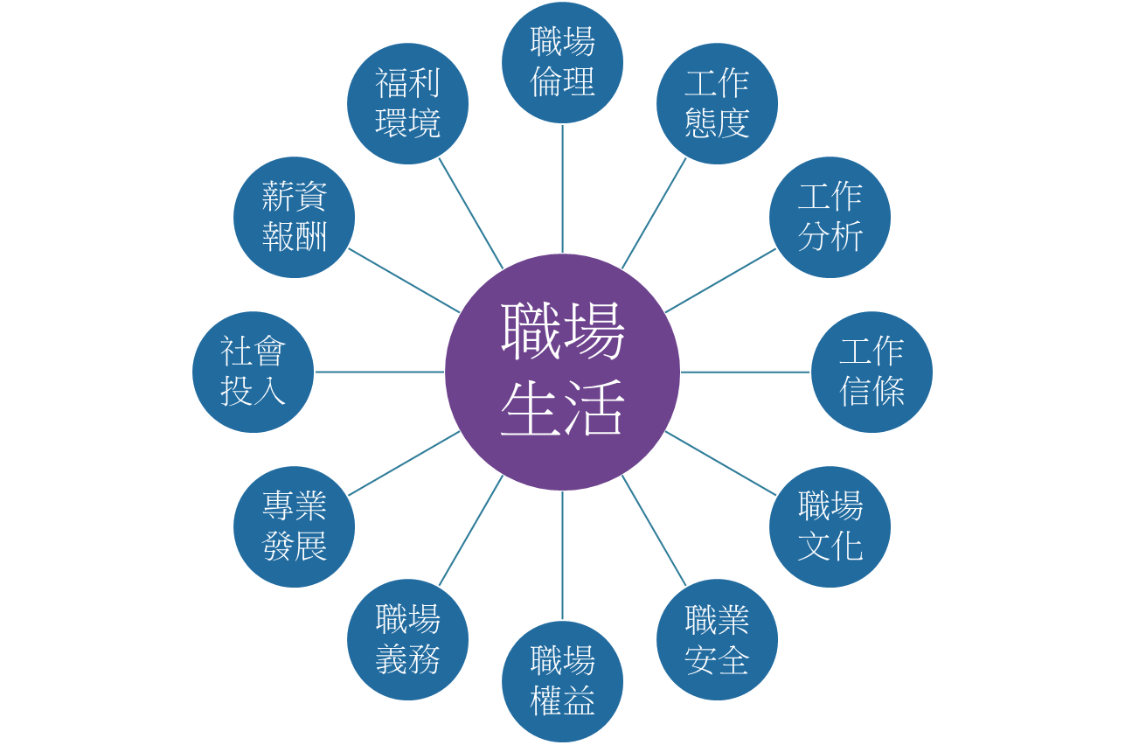
職業試探5個目的
1.檢視職業與自我特質適配情形
2.蒐集職場資訊，認識職場環境、文化、倫理、工作條件
3.貼近社會，瞭解社會發展趨勢，養成終身學習
4.釐清工作迷思，掌握充分資訊及平衡職涯資訊
5.確定未來升學與就業方向
24
Notes:
職業試探具有五個主要目的，包含檢視職業與自我特質適配情形；蒐集職場資訊，認識職場環境、文化、倫理、工作條件；貼近社會，瞭解社會發展趨勢，養成終身學習；釐清工作迷思，掌握充分資訊及平衡職涯資訊；確定未來升學與就業方向。
其中，最需要的是釐清工作迷思，充分以工作者的角度去掌握充分資訊及平衡職涯資訊，相關的面向可以包括右邊圖示看到，相當多元且具體，這樣可以協助青年確定未來升學與就業方向，能更準確的選擇適合的科系。

Slide 25
職業試探方式—開始行動! 9步驟!
實作
參與
觀察
蒐集
記錄
對話
省思
分析
決定
25
Notes:
職業試探方式建議可由以下9個方式進行，包含實作、參與、觀察、蒐集、記錄、對話、省思、分析、決定。
如此也是各位青年進入這個方案後必須執行的。

Slide 26
職場體驗時觀察及記錄
知己
了解自己優勢和期許
知彼
了解工作環境
1. 自我特質（優勢能力、興趣、性向、價值觀、生涯信念……）發現與確認
2. 我對這份工作的原本期待與了解是如何
3. 自己覺得這份工作有趣與辛苦的地方是哪些
4. 我覺得工作對我的意義是甚麼
5. 自己覺得這份工作對我的重要性是甚麼
6. 我對於生活的期許是甚麼
7. 自己覺得這份工作是否能實現我對未來生活的期許
8. 自己覺得自己是否能勝任這份工作
9. 自己覺得自己是否喜歡這份工作
10. 將印象與實際做一比對
11. 觀察和思考工作性質適合自己的程度
1. 工作職稱與工作內容
2. 如何進入這份工作（學歷、經歷、專長）
3. 進用、分發、配置、考績或陞遷等情形
4. 勞動權益
5. 工作態度及職場倫理的要求
6. 有無差別待遇
7. 工作的一般現象及特例情形
26
Notes:
各位同學畢業進入這個方案後，在職業試探方面，要特別注意觀察及記錄職場體驗的經驗。
在工作環境的暸解方面，必須觀察與紀錄工作職稱與工作內容；進入這份工作所需要具備的學歷、經歷、專長；進用、分發、配置、考績或陞遷等情形；勞動權益；工作態度及職場倫理的要求；有無差別待遇以及工作的一般現象及特例情形。
再藉由工作來了解自己的優勢及訂定未來發展的方面，可以分為下列幾項進行：自我特質（優勢能力、興趣、性向、價值觀、生涯信念……）發現與確認；我對這份工作的原本期待與了解是如何；自己覺得這份工作有趣與辛苦的地方是哪些；我覺得工作對我的意義是甚麼；自己覺得這份工作對我的重要性是甚麼；我對於生活的期許是甚麼；自己覺得這份工作是否能實現我對未來生活的期許；自己覺得自己是否能勝任這份工作；自己覺得自己是否喜歡這份工作；將印象與實際做一比對；觀察和思考工作性質適合自己的程度。

Slide 27
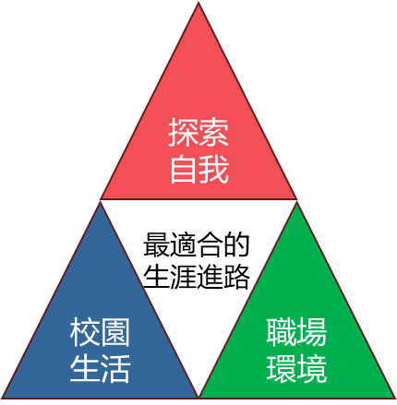
探索覺察、探索、分析與統整---省思及再行動
27
Notes:
站在生涯抉擇點上的你，選擇本方案之後，其實也進入了生涯發展的一個歷程，請跟著我們一起來了解做決定的歷程：
在下面圖示中請看第一個起點，從校園資訊、自我特質及工作職業訊息做一個就業或是升學的決定，進入職場之後記得將職場生活所能體驗到的面向資訊做一個反思及記錄。反思我是誰？我擁有什麼？思考自己的生涯信念、價值觀、能力、性向、興趣及生涯發展的動機與需求，以再一次分析與再行動，那可能就是在2年或3年後，方案結束時可以再次選擇繼續就業或升學。
也就是運用職場體驗蒐集的資料及自我省思的體悟，比較現實與自我認知的異同，可對照自己已具備的優勢能力，當下的實力上是否有所差異，思考如何能幫助自己進入下一階段，是需進入大學校院就讀再充實或是繼續留在職場發展？
如要進入大學校院就讀再充實，要了解哪個校系所養成的能力，未來可以支持你的職涯發展，如繼續留在職場發展，要了解業界發展趨勢及職涯發展。

Slide 28
成功生涯規劃者—選擇職場 / 學習及國際體驗是你人生重要的一步!
了解自己
有收集資料與計畫的能力
運用資源做職業選擇
生涯選擇的一致性
做適當的生涯選擇
28
Notes:
成為一個成功生涯規劃者，有幾項重要的因素，那就是了解自己、有收集資料與計畫的能力、運用資源做職業選擇、生涯選擇的一致性、做適當的生涯選擇，所以此時此刻，要呼籲站在生涯抉擇點上的你，做對生涯選擇比急著盲目努力於不適合的生涯方向更重要，請你審慎思考

Slide 29
——
結語
為自己未來 找對的路 做對的事 歡喜做自己
29
Notes:
是否要給自己一個不一樣的選擇，以利進入生涯發展與體驗的歷程呢？請審慎思考！

